Slide 1
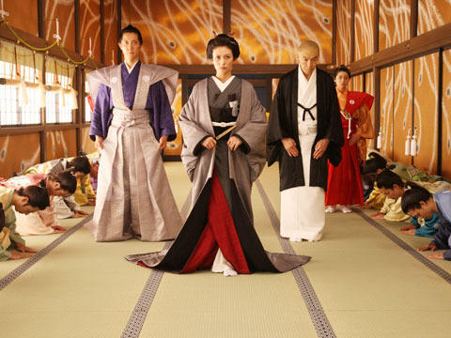
Part 2,
중세와 에도시대 의복

Slide 2
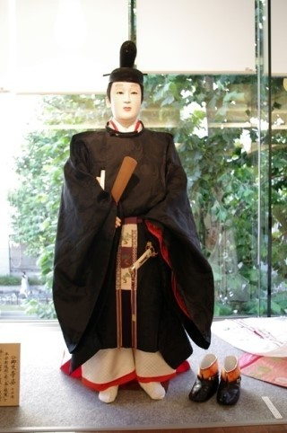
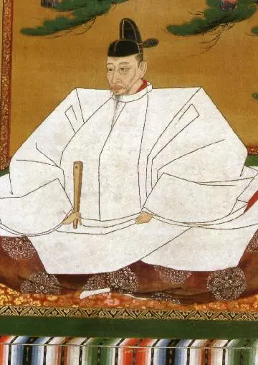
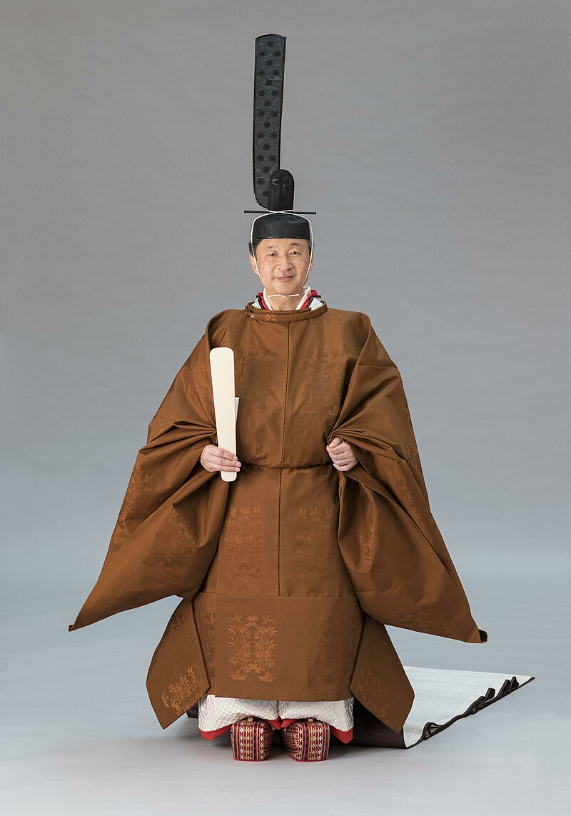
Part 2,
중세 의복 – 12세기 가마쿠라 시대 남성의 소쿠타이
조정 위신 쇠퇴, 자연스레 무관들의 지위 상승
별다른 장식이 없음
색깔로 직위를 가림
검정색이 최상위 관위
최상의 관료들은
검정이 아닌 흰색을 입기도 함
천황, 도요토미 히데요시 등
코로젠노고호
천황은 주요 행사시 금빛이
도는 갈색 쇼쿠타이 착용

Slide 3
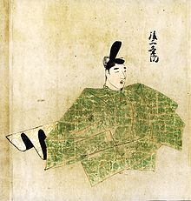
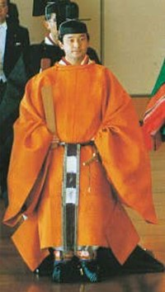
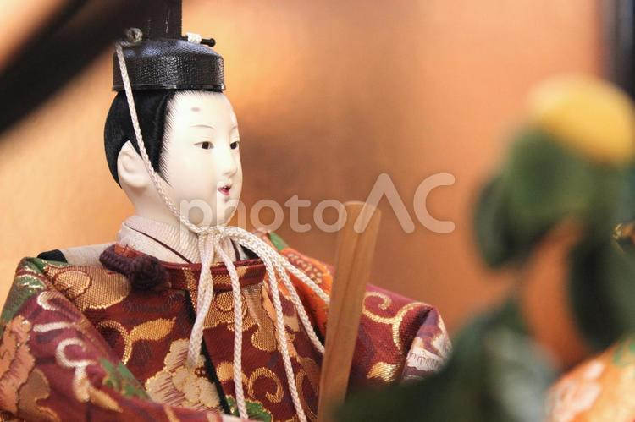
Part 2,
중세 의복 – 12세기 가마쿠라 시대 남성의 소쿠타이
천황의 다양한 소쿠타이
키쿠진노호
천황이 자잘한 행사 때
입는 황록색 소쿠타이
색깔 외엔 무늬로도 구분
가문의 문장을 수놓는
화려한 소쿠타이도 있음
오니노호
황태자가 입는 주홍색 소쿠타이

Slide 4
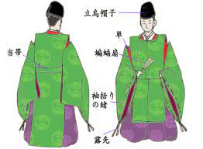
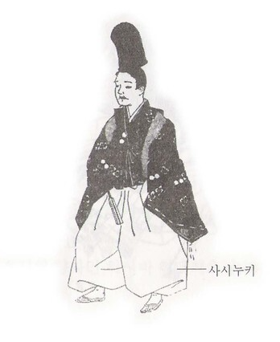
Part 2,
중세 의복 – 12세기 가마쿠라 시대 남성의 소쿠타이
무관들의 지위 상승 > 의복이 비단으로 바뀜
카리기누
약식 사냥복
간단한 평상복으로 변화
스이칸
카리기누의 한 종류
평상복, 소년의 나들이복

Slide 5
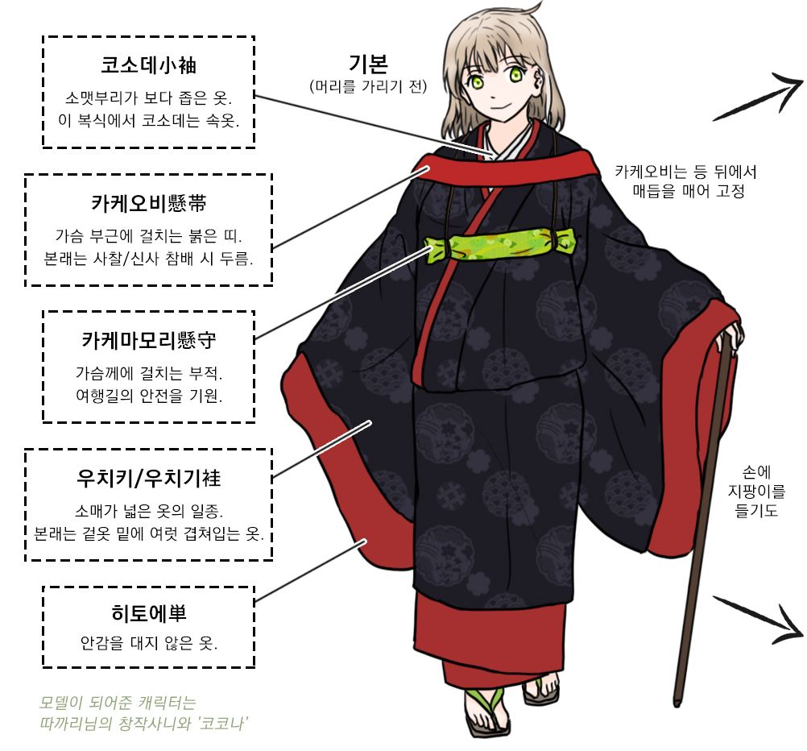
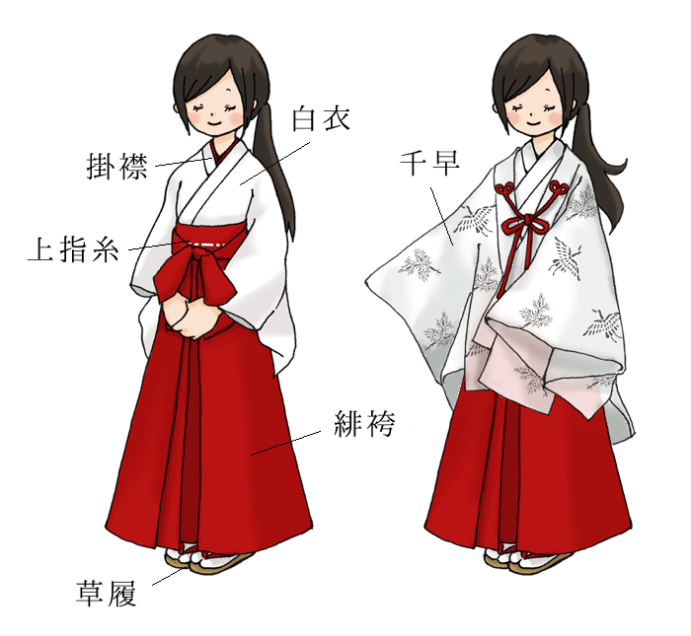
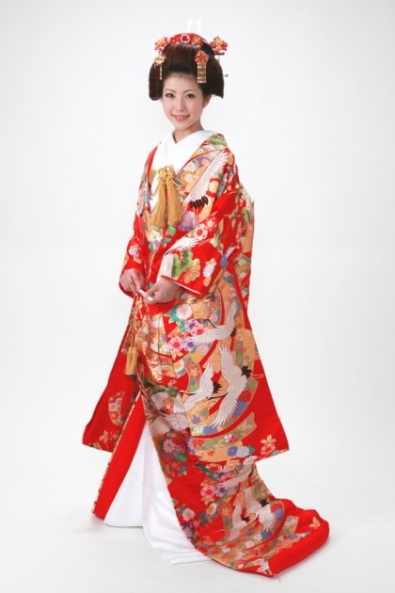
Part 2,
중세 의복 – 12세기 가마쿠라 시대 여성정장 우치키, 하카마
고소데, 하카마로 변천
12세기 초 우치키, 하카마
초기 여성 정장
상류층 여성의 여행복
하카마
허리 아래를 덮는 옷
우치키, 하카마 > 고소데, 하카마
우치카케
고소데 위 우치카케 > 정장
현대 일본 신부 의상의 일부

Slide 6
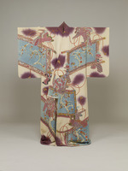
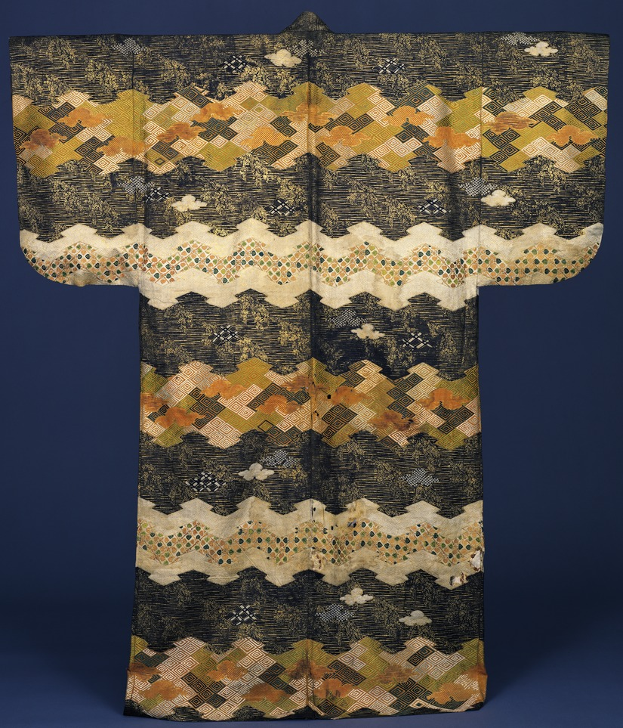
Part 2,
중세 의복 – 16세기 도쿠가와 정권/에도 시대
남녀 공통 의복이 된 고소데
유복한 도시 상인
새로운 예술 표현
가부키자, 유곽 유행 선도
개화를 준비하는 시기
유젠 염색
시보리 염색

Slide 7
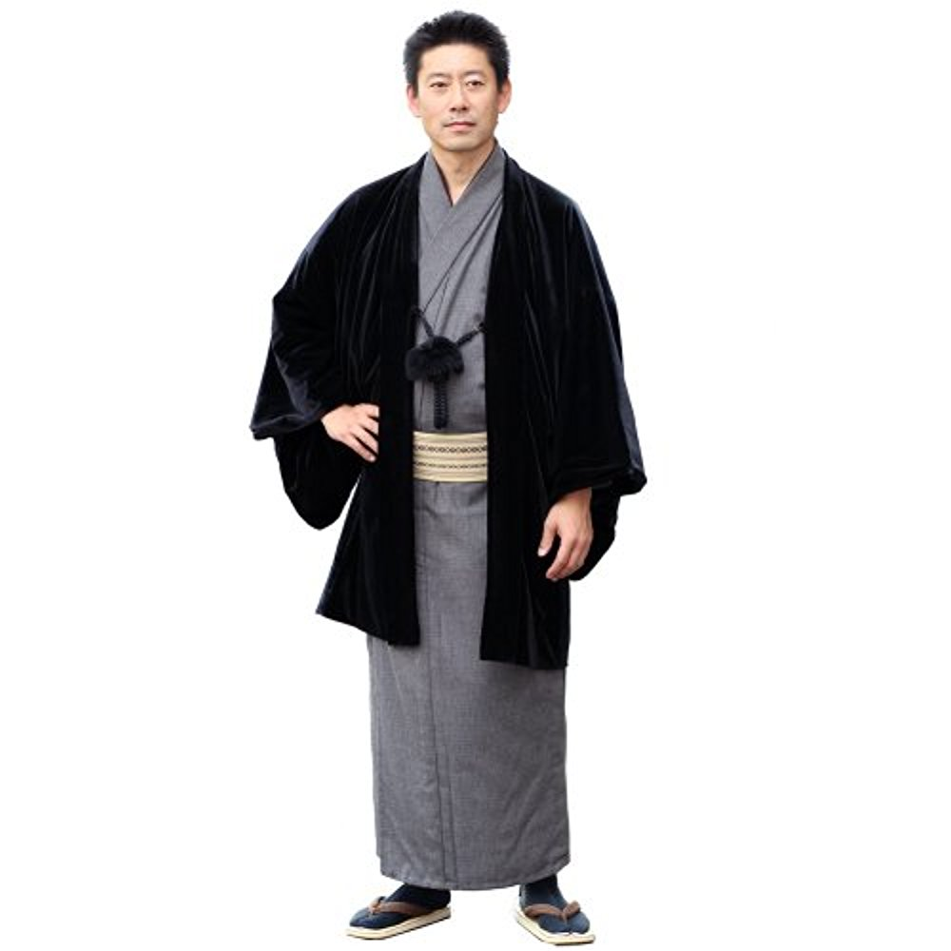
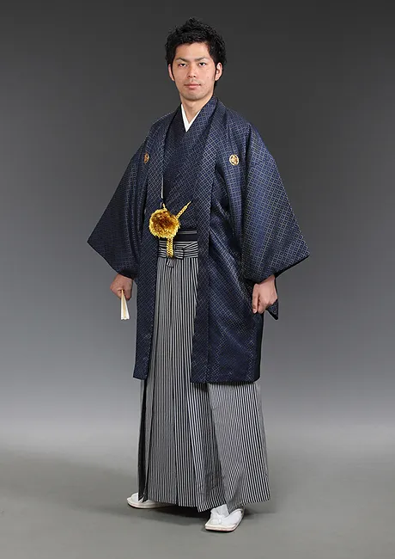
Part 2,
중세 의복 – 16세기 도쿠가와 정권/에도 시대
남성 고소데, 하오리
하오리
에도시대 남성
고소데 위 목에서 옷자락까지
에도막부 무사 복장 새로 규정
고소데, 복사뼈 까지 내려오는
하카마, 하오리

